Slide 1

Curso de Especialização em Ciência de Dados e Big Data
PREDIÇÃO DO PREÇO DE AÇÃO NO MERCADO FINANCEIRO UTILIZANDO REGRESSÃO LINEAR, ARIMA E MLP
Trabalho de Conclusão de Curso
Alison Diego Harka Machado
Turma 2020

Slide 2

Contextualização
Oportunidade de investimento no Mercado Financeiro Brasileiro
Aumento de pessoas investindo na bolsa de valores – B3
As ações estão mais atrativas aos brasileiros:
Queda contínua da Taxa Selic
Potencial de retorno financeiro
Mercado regulado (B3, CVM, entre outros)
Negociações online
Auxílio de tecnologias para análise de dados e tomada de decisões

Slide 3
Problema proposto
Qual abordagem, utilizando Machine Learning, apresenta melhor resultado na predição de preço de uma ação, de modo que seja uma ferramenta útil para auxiliar no processo de tomada de decisão para compra ou venda de ações de curto prazo?
Plano de ação:
Por que o problema é importante? | De quem são os dados analisados? | O que será feito? | De onde são os dados? | De quando são os dados?
Riscos altos em aplicações financeiras | Ativos negociados na bolsa de valores – B3 | Elaborar uma ferramenta preditiva que auxilie no processo de tomada de decisão para compra ou venda de ações | Dados disponibilizados publicamente nos sites: - Yahoo Finance - Investing | Período de análise é: 01.01.2016 a 30.06.2021

Slide 4

Objetivos
Elaboração de uma estratégia, utilizando modelos de ML, capazes de realizar predições no curto prazo, para auxiliar o investidor no processo de tomada de decisão na compra ou venda de determinada ação.
Buscar dados de diferentes fontes;
Integrar os datasets e realizar o tratamento dos dados;
Realizar análise e exploração de dados utilizando recursos gráficos em Python;
Aplicar os modelos de Regressão Linear, ARIMA e MLP para realizar predição do preço da Ação um dia a frente;
Comparar os resultados de cada modelo.

Slide 5



Ferramentas

Slide 6
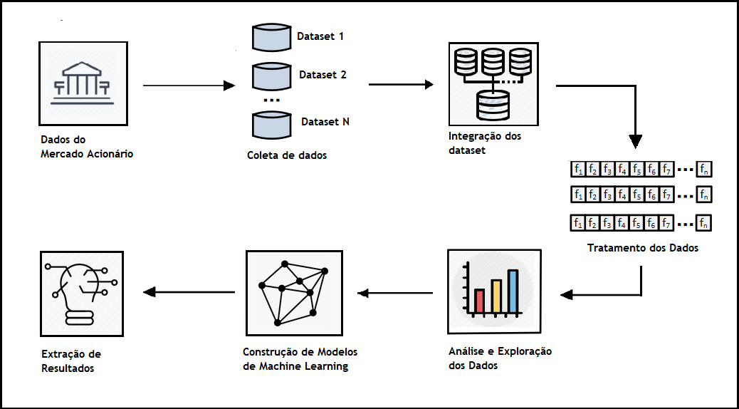
Fluxo de Execução das Etapas

Slide 7








Bibliotecas Utilizadas
Notes:
Inserir biblioteca investpy

Slide 8
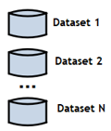
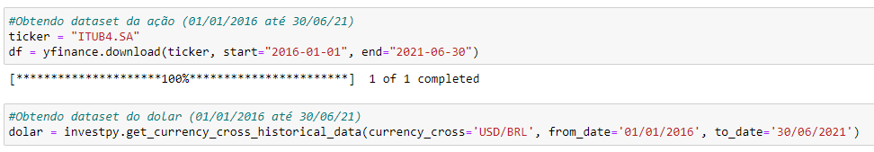
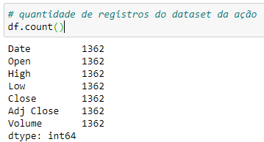
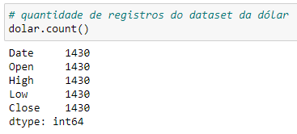
Coleta de dados
Fontes utilizadas:
- Yahoo Finance;
- Investing.
Período de análise:
01/01/2016 a 30/06/2021.
Quantidade de registros

Slide 9

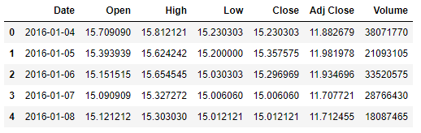

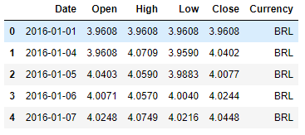

Integração dos Datasets
Atributos dataset ação
Renomeação de atributos do Dólar p/ integração
Integração com merge e inner join
Atributos dataset dólar

Slide 10

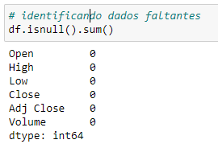

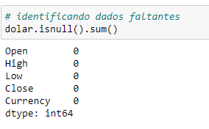

Tratamento dos dados
Verificação de valores nulos
Remoção de atributo não utilizado
Unidade monetária
deslocamento da coluna “adj close”

Slide 11
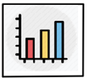
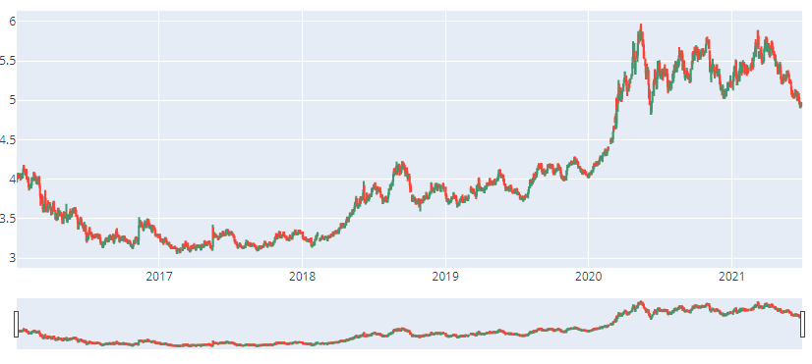
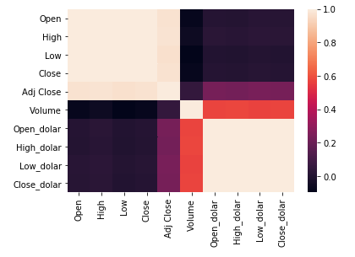
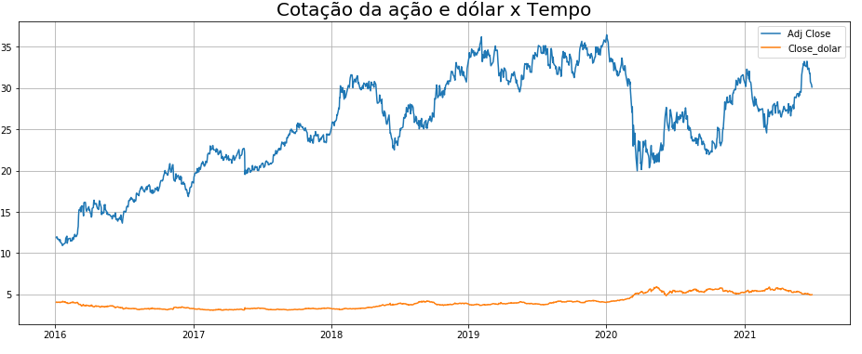
Análise e Exploração dos dados
Gráficos de Candlesticks
Mapa de calor

Slide 12

Criação dos Modelos de Machine Learning
Solução analisada: Aprendizado Supervisionado
Regressão Linear
ARIMA
MLP

Slide 13

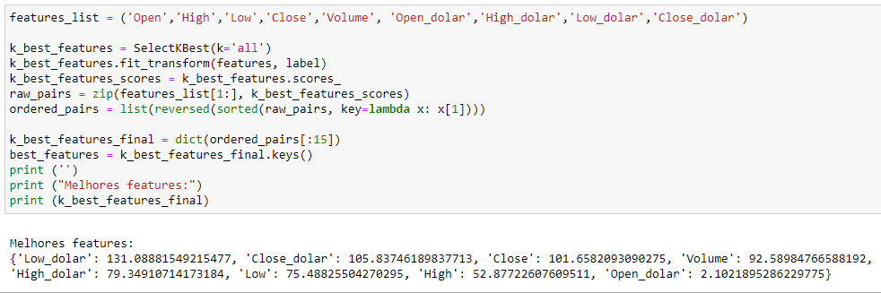

Pré-processamento dos dados
Seleção Features - método SelecKbest()
Normalização dos dados - métodos MinMaxScaler(), fit_transform(), transform()

Slide 14
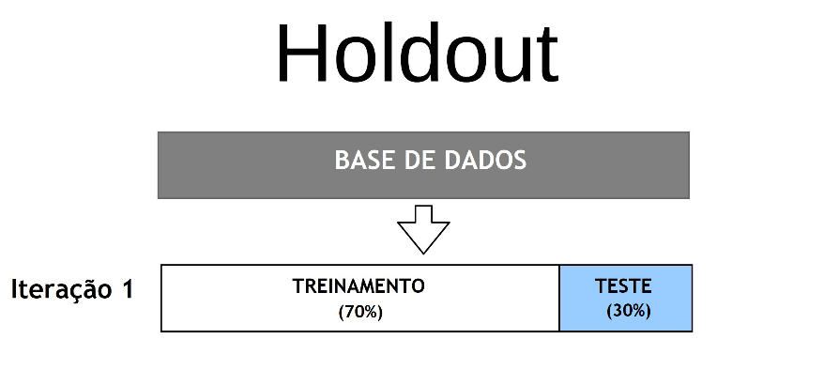
Avaliações dos Modelos
Validação cruzada (técnica Holdout)
Métricas de avaliação
Raiz do Erro Quadrático Médio (RMSE)
Coeficiente de Determinação R²

Slide 15

Interpretação dos Resultados
Desempenho na avaliação:
Desempenho na validação:
Modelo | Coeficiente de Determinação | RMSE
Regressão linear | 93.66% | 1.03
ARIMA | 97.26% | 0.68
MLP(*) | 93.66% | 1.27
MLP c/ ajustes(*) | 68,68% | 1.67
Melhor resultado na avaliação: ARIMA
Melhor resultado na predição: Regressão linear

Slide 16
Muito obrigado!

